Slide 1
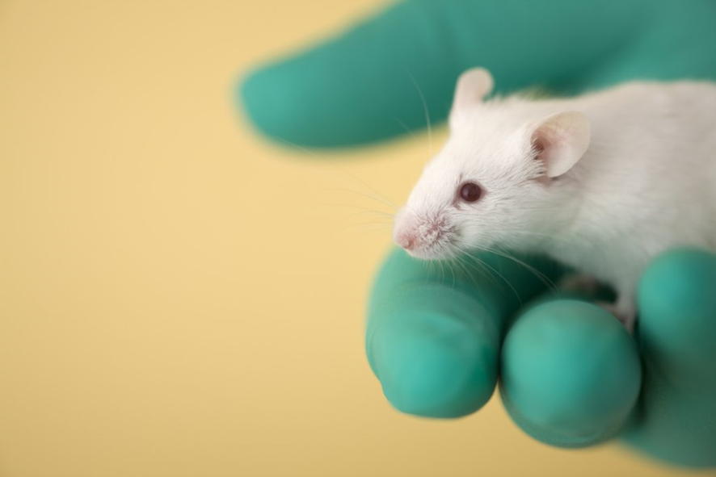

L'Experimentació amb animals:
Drets dels animals i responsabilitat jurídica
M. dels Angels Calvo Torras.
Presidenta de l'Acadèmia de Ciències Veterinàries de Catalunya

Slide 2

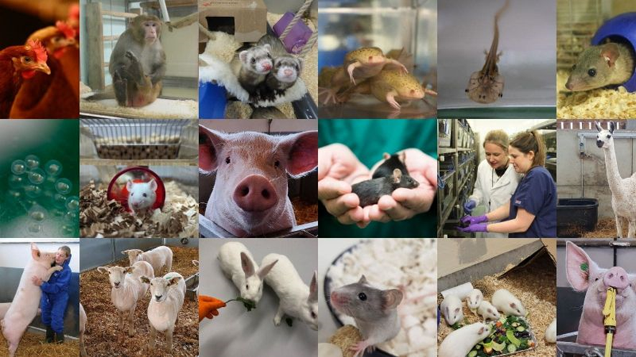
L'experimentació animal és un tema polèmic en la intersecció entre la ciència, l'ètica i el dret.

Slide 3
Quin animals s'utilitzen en experiments?
Ús predominant en experiments
Primats VIH/SIDA, neurologia, tractament de malalties, bioseguretat
Beagles (gossos) Tòxicologia, farmacèutica, cosmètica
Gats Neurobiologia, oncologia, immunologia
Porcs Cardiologia, permeabilitat cutània, models fisiològics
Vaques, aus Transplantaments, malalties metabòliques, recerca
agrícola
Invertebrats Estudis genètics bàsics i rapidíssims
Altres (armadillo) Recerca de lepra, patologia infecciosa

Slide 4
.
Les 3R en experimentació animal:
Reemplaçament:
Buscar alternatives a l'ús d'animals.
Reducció:
Minimitzar el nombre d'animals utilitzats.
Refinament:
Millorar les tècniques per reduir el patiment.

Slide 5
QÜESTIONS ÈTIQUES I CONTROVERSIES
La ciència necessita resultats precisos, però això pot implicar sacrifici o malformació dels animals.
L’ética entra en conflicate amb la recerca científica.
Crea un dilema sobre si els beneficis per a la salut humana i el progrés científic justifiquen els danys causats als anmals.

Slide 6
És essencial trobar un equilibri entre avenços científics i el respecte pels drets dels animals.
Cal recordar que com reconeix la Llei, els animals no nomès son objectes de recerca son éssers que mereixen respecta i consideració

Slide 7

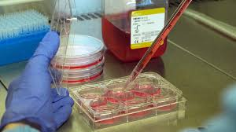
POSSIBLES ALTERNATIVES
Models computacionals
Cultius cel.lulars in vitro
Permeten reduir l’experimentació amb essers vius sense que impliqui frenar la innovació científica

Slide 8
PAPER DELS ADVOCATS EN LA PROTECCIÓ DELS ANIMALS
Paper actiu i fonamental com a promotors de la evolució de les lleis per adaptar-les als nous reptes socials i científics.
Els coneixements dels drets dels animals i la seva aplicació als tribunals es clau per aconseguir canvis reals en la legislació.
Poden contribuir a l’adopció de noves lleis o a la millora de les existents.

Slide 9
SITUACIÓ A PAÏSOS NO COMUNITARIS
EEUU i Regne Unit, permeten una major flexibilitat.
Suècia i Suïssa son molt estrictes i prioritzen la recerca en alternatives a l’experimentació amb animals,
A l’Índia està prohibida l’experimentació amb animals per avaluar cosmètics.
A Xina, a pesar de la llei sobre benestar animal no
tenen un control ni una supervisió efectiva sobre
experimentació animal.

Slide 10
PROPOSTES
Augmentar la transparència en els processos de llicència i autorització de projectes que precissin experimentació en animals.
Potenciar el desenvolupament de mètodes alternatius.
Promoure la formación continuada per garantir el compliment rigorós de les lleis de benestar animals

Slide 11
CONCLUSIONS
La protecció dels drets dels animals en la recerca científica és un repte legal, ètic i científic.
Cal investigar i fomentar noves solucions i avenços que permetin minimitzar la experimentació en animals sense que aixó impliqui un retard en els avenços científics.
La col·laboració entre veterinàris i advocats és fonamental per garantir que els animals rebin el tracte que es mereixen

Slide 12
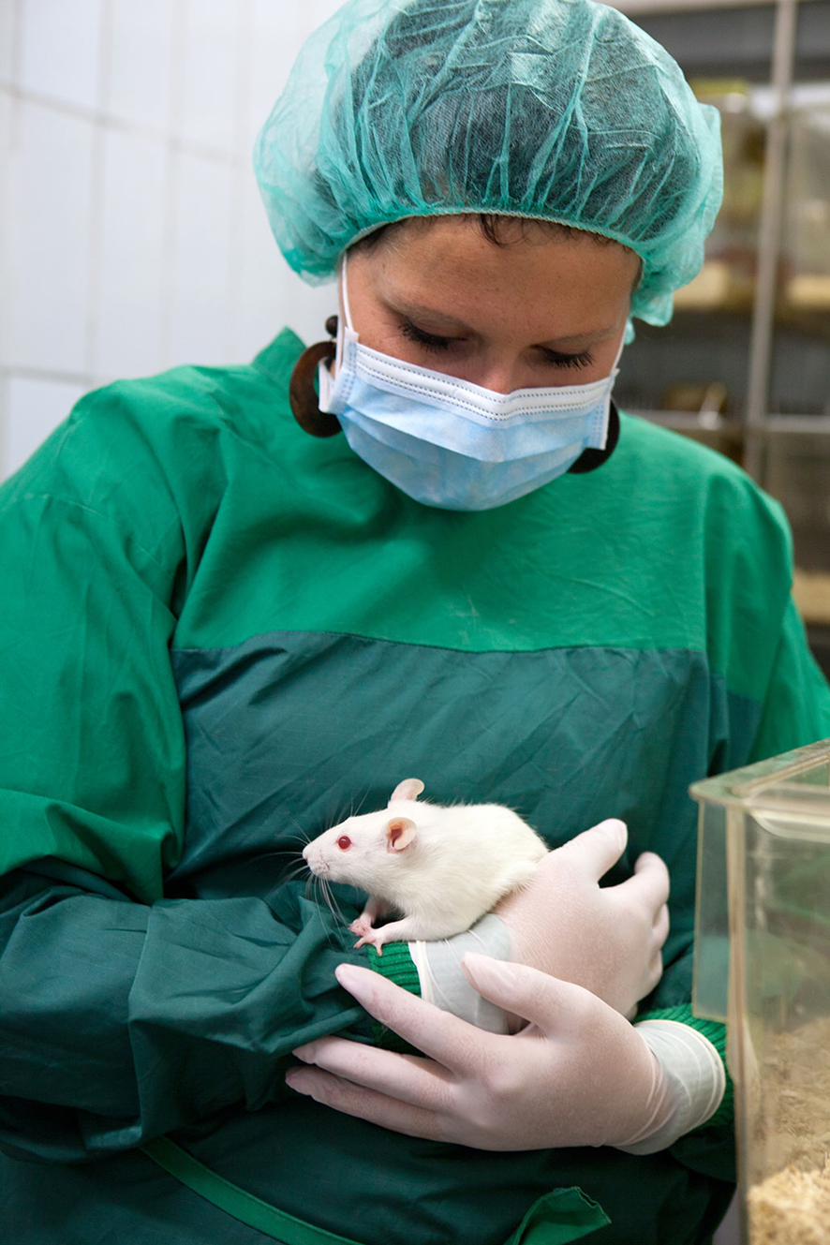

MOLTES GRACIES PER LA SEVA AMABILITAT

